Slide 1
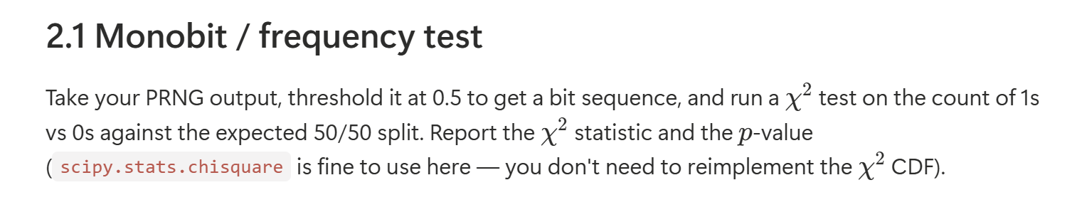
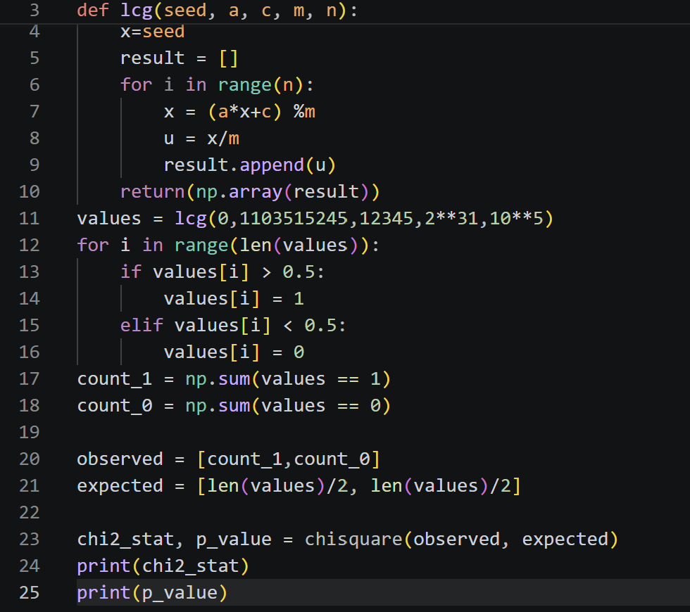


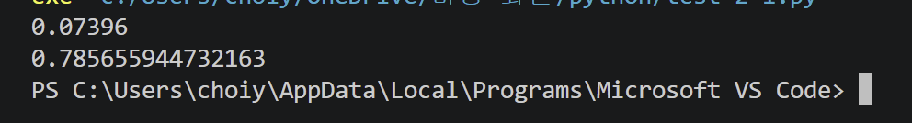

Bad LCG
Good LCG
Mersenne Twister

Slide 2
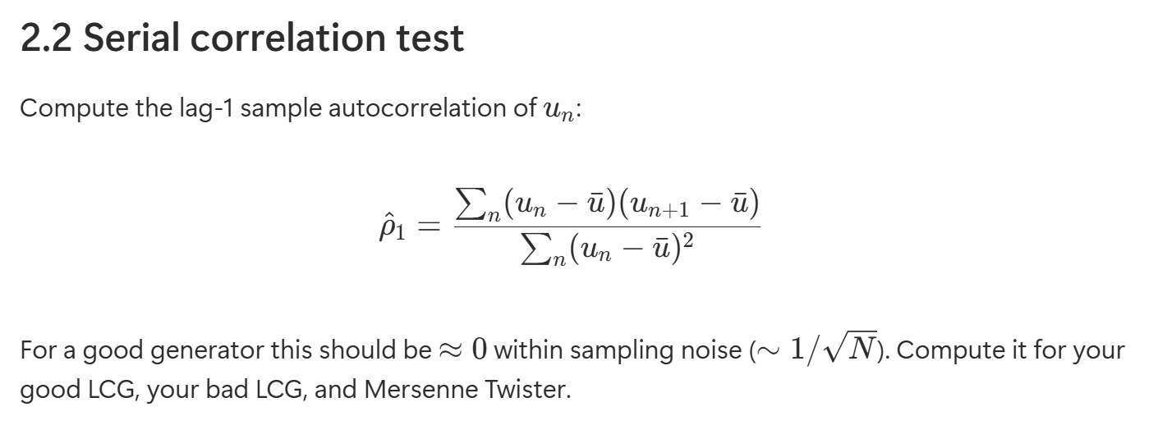
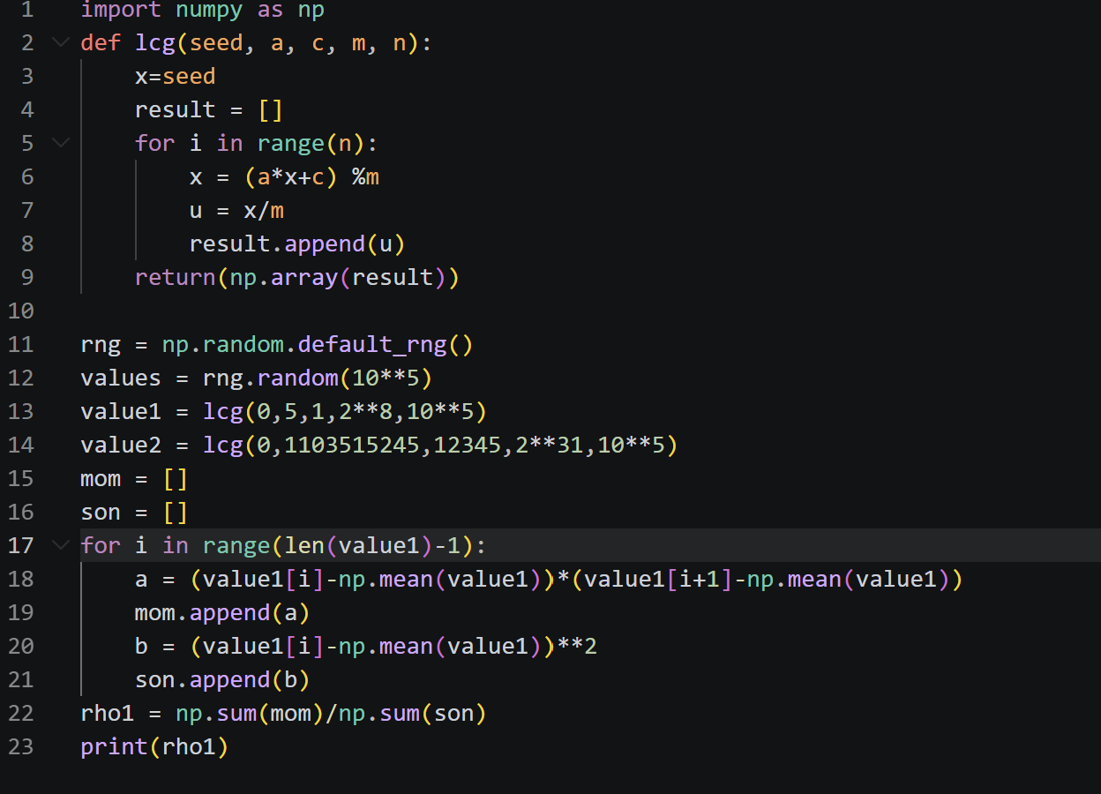




$$\frac{1}{\sqrt{N}}=0.00316$$
Bad LCG
Good LCG
Mersenne Twister

Slide 3
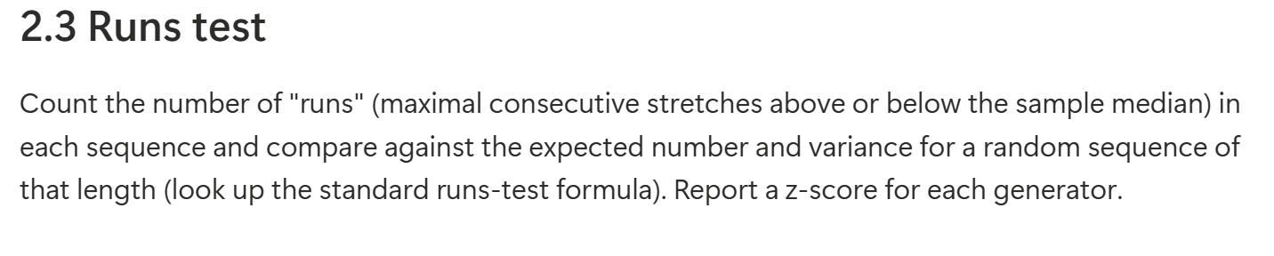
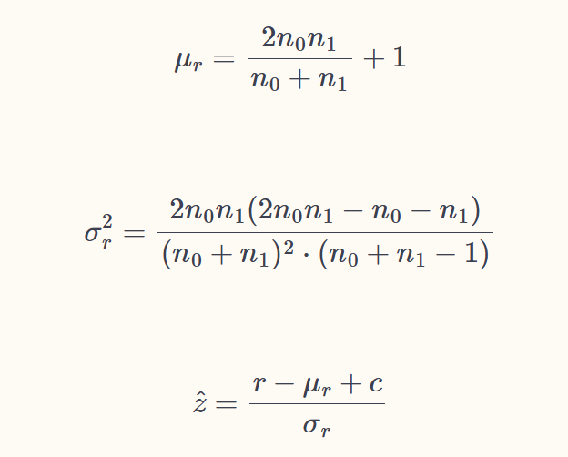
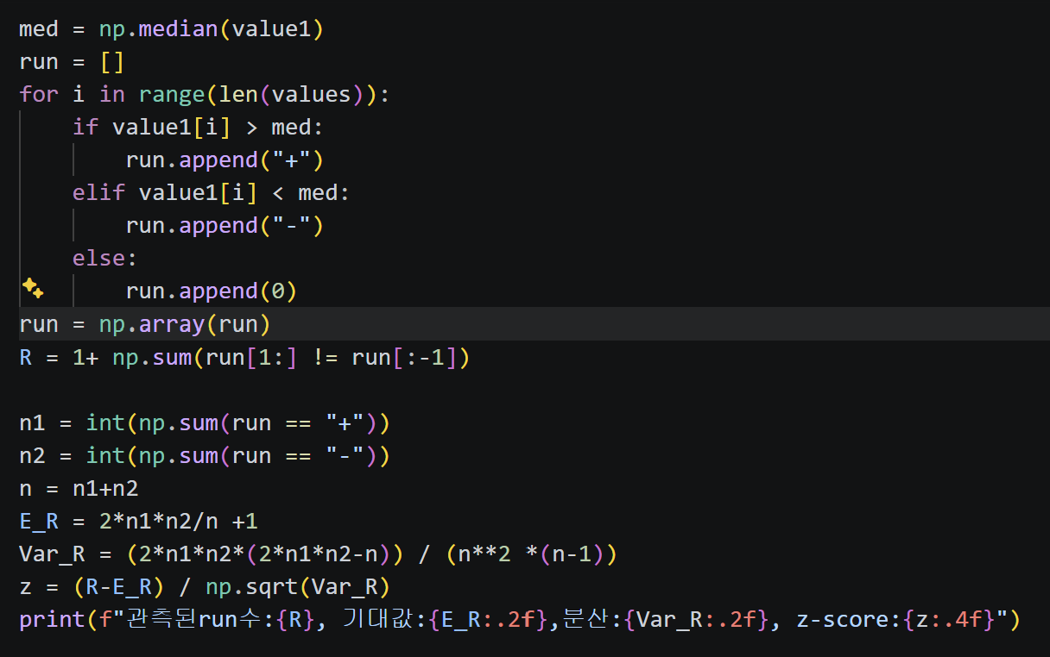
Bad LCG
Good LCG
Mersenne Twister

Slide 4
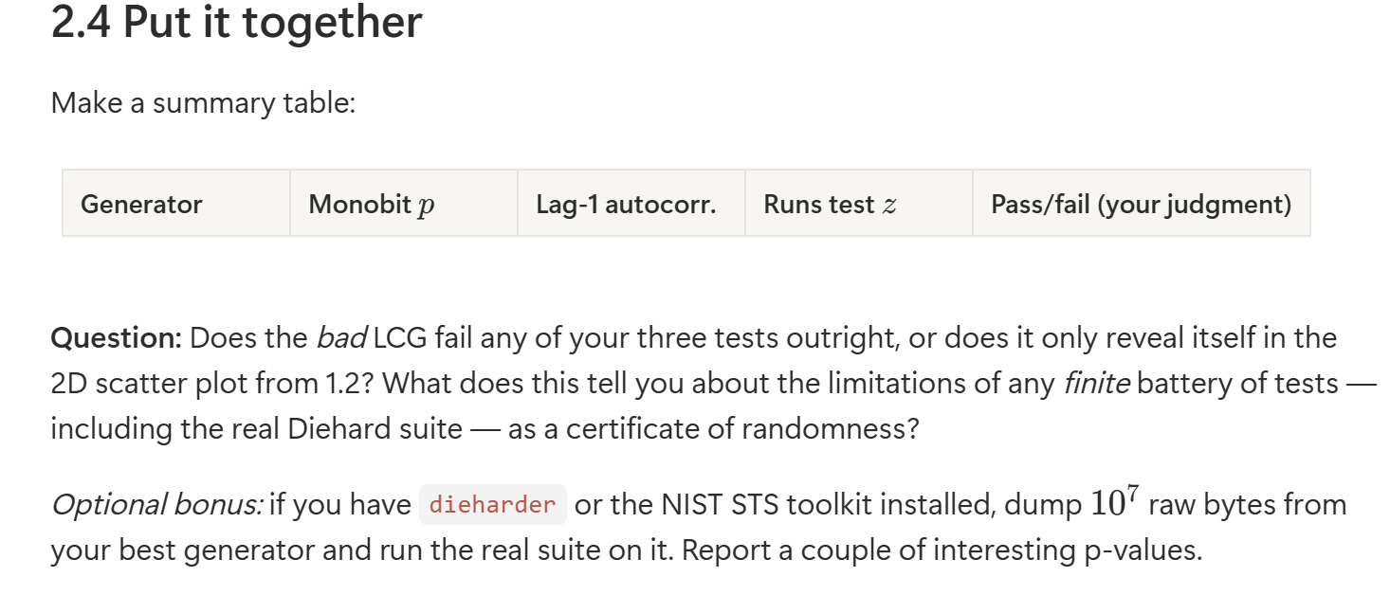
P-value: 표본데이터에서 관측된 통계량만큼 극단적이거나 더 극단적인 결과가 우연히 나타날 확률
Corr값: 연속된 값 사이의 선형적 상관관계를 측정
Run test: 데이터가 기준값보다 큰구간과 작은구간의 연속 묶음의 총개수가 이론적 기대값으로부터 표준편차의 몇배만큼 떨어져있는지
 | p-value | corr | runs test | pass/fail
Bad LCG | 0.01100… | 0.2046… | 60.6637 | X/X/X
Good LCG | 0.7856… | 0.000220... | 0.2846 | O/O/O
Mersenne Twister | 0.5952… | 0.00183… | 0.4237 | O/O/O
Bad LCG는 대부분의 테스트에서 통과하지 못했지만 유일하게 p-value에서 0.5를 1로 포함시켰을 경우 매우큰 p-value를 가지게 되었다. 통계적 test들은 이러한 작아보이는 차이로도 큰 결함을 만들어낼 수 있다. 또한, 각 test들은 난수생성기들이 어떤 부분에서 더 뛰어나거나 안좋은지를 알려줄 뿐 전체적으로 더 뛰어남을 나타내지는 못한다.

